Slide 1
Számítógépes Grafika BSc
9. gyakorlat
Árnyalás
Projekt: http://cg.elte.hu/~bsc_cg/ujgyak/08/01_Normals.zip

Slide 2
Illuminációs modellek
Egy felületi pontból a kamerába érkező fény mennyiségének kiszámolása nem egyértelmű feladat. Sokféle modell létezik.
Empirikus modellek: megfigyeljük, hogy a való világban hogyan néz ki és (pl. próbálgatással) minél pontosabban megpróbáljuk reprodukálni
Fizikai törvények alapján: a világot leíró bonyolult fizikai formulák alapján próbáljuk meg reprodukálni. Legtöbbször egyszerűsítéseket is be kell vetnünk a számítási teljesítmény növelése miatt.
Mi egy olyan empirikus modellt fogunk megvalósítani, ami valósághű közeli élményt ad, de egyszerű kiszámítani.

Slide 3
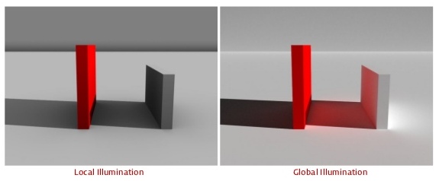
Lokális és globális illumináció
Mi lokális illuminációt fogunk megvalósítani: csak a fényforrások vannak hatással az objektumokra, egymásra nincsenek hatással. A jobb oldali képen láthatjuk, hogy a jobb oldali objektum kicsit elpirul a piros objektum által visszavert fény miatt.

Slide 4
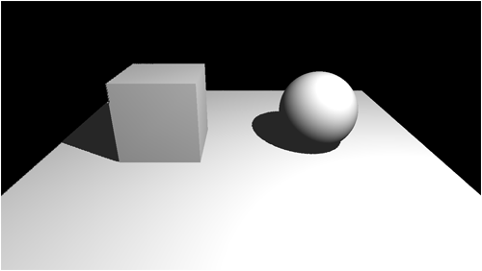
Árnyék és árnyalás
Árnyalás: a fényforrások segítségével az objektum saját színét számítjuk ki minden fragmentjére
Vetett árnyék: BSc-s grafikán nem foglalkozunk vele

Slide 5
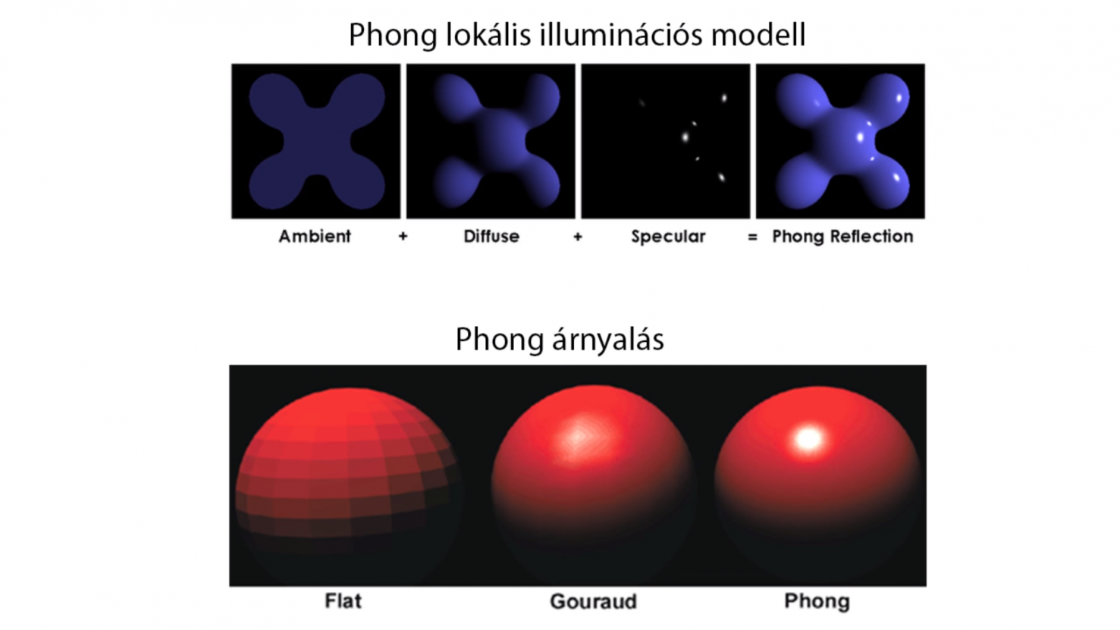
Phong lokális illuminációs modell

Slide 6
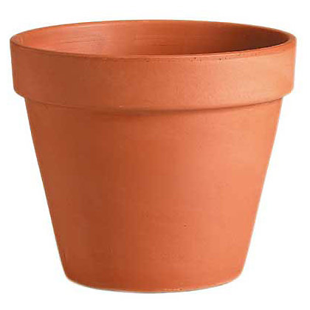
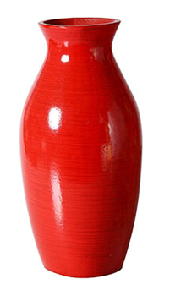
Anyagtulajdonságok
Minden anyag rendelkezik tulajdonságokkal, nálunk ez három paramétert fog jelenteni:
Ambiens tulajdonság: alapból milyen fényes az objektumunk
Diffúz tulajdonság: mennyire matt az anyag (a beérkező fénysugarakat minden irányba visszaveri egyenletesen)
Spekuláris tulajdonság: mennyire plasztikus/műanyagszerű/üvegszerű az objektumunk, mennyire csillan meg a fény a felületen
A tulajdonságokat a teljes látható fényspektrumra kellene definiálni, de az egyszerűség kedvéért csak a prios-zöld-kék színekre fogjuk.
Diffúz
Spekuláris

Slide 7
Fénytulajdonságok
Hasonlóan a fényforrás tulajdonságait is meghatározzuk a különböző modellekben.
Milyen színű az ambiens modellben
Milyen színű a diffúz modellben
Milyen színű a spekuláris modellben
Tehát egy jelenetben, ha van egy pontszerű lámpánk, akkor HÁROM különböző színnel fogjuk jellemezni. A legtöbbször viszont ezek a színek megegyeznek.

Slide 8
Phong árnyalás
Minél “később” számítjuk ki az árnyalást a pipeline-on, annál több/pontosabb információnk van.
Flat shading: a teljes háromszög egyszínű
Gouraud shading: a vertexekben számoljuk a színt és a háromszög fragmentjeire interpolálódik a csúcsokból
Phong shading: minden fragmentre külön számoljuk a fény hatását
Az utolsót fogjuk megvalósítani, hiszen ez adja a legjobb eredményt, és jól illik a pipeline-hoz.

Slide 9
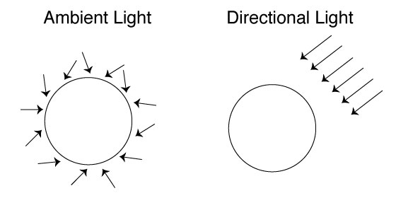
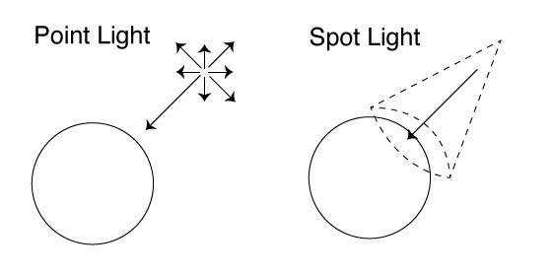
Fényforrások alaptípusai
Ambiens fény: minden irányból egyenletesen érkezik (mint például nagy ködben), ez az alapfény azért szükséges a modellünkben, mert különben az árnyékban minden teljesen fekete lenne. Irányfényforrás: minden pontba ugyanabból az irányból érkeznek a sugarak. Ilyennek szokás tekinteni a napból érkező sugarakat. Pontszerű fényforrás: a fénysugarak egy pontból indulnak ki. Reflektor (spot light): pontszerű fényforrás, de csak egy kúpon belül van hatása. Megadása: egy pont, a tengelyének iránya és a kúp nyílásszöge.

Slide 10
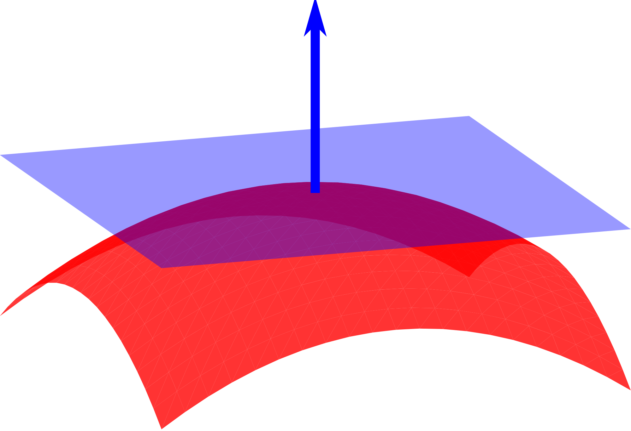
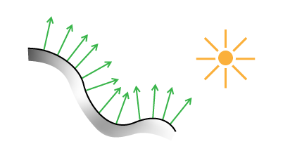
Vertex normálisok
A fényhatások számításához szükségünk lesz arra, hogy hogyan verődik vissza a felületről egy fénysugár. Ennek meghatározására lesz segítségünkre a normálvektor.
A felület normálisának az adott pontban érintő síkra merőleges vektort nevezzük (2D-ben az érintő egyenesre merőleges vektort). Ez lokálisan jól jellemzi a felület állását. A normálvektor megegyezés szerint az objektumtól elfelé (kifelé) áll.

Slide 11
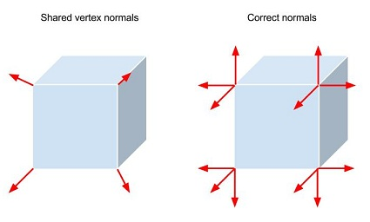
Vertex normálisok
Index buffer nélküli kocka megadás a jobb oldalon. Ekkor minden vertexet háromszor adunk meg, három különböző normálvektorral.
Indexbufferes a bal oldalon, ekkor a normálisokból azt feltételezzük, hogy az eredeti felület valami lekerekített sarkú kocka. (Ez egy kockánál nem túl jó)

Slide 12
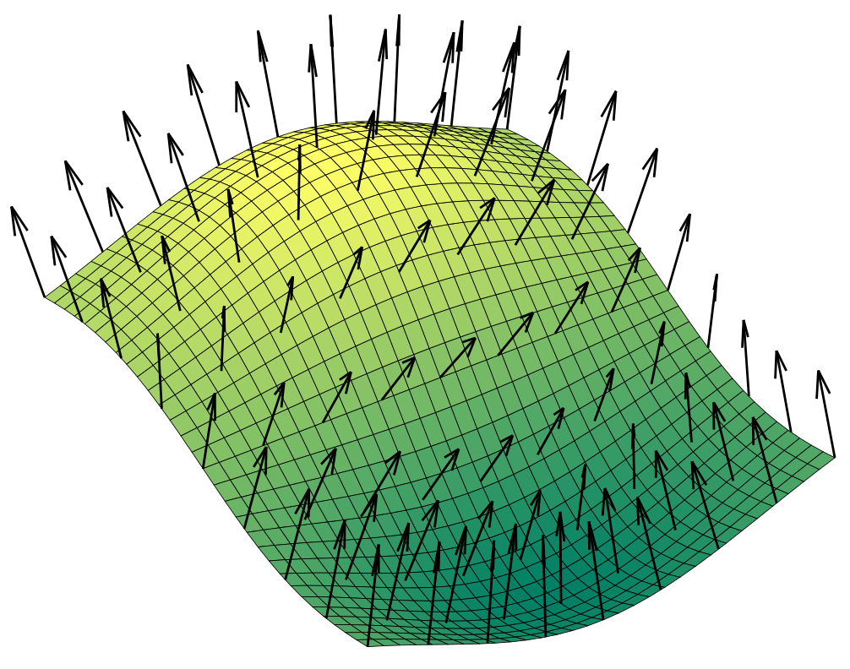
Vertex normálisok
Általánosságban is elmondható: azonos pozícióban lévő pontokat csak akkor vonhatunk össze egy vertexé, ha azonos felület részei. Itt a kocka csúcsában három felület találkozik (a három síklap), így a helyes normálvektorok beállításához három külön vertexet kell definiálnunk.
Ugyanez nem probléma a parametrikus felületnél, vagy a legtöbb háromszöghálós modellnél, hiszen a háromszögek nagy része egy folytonos felület közepén helyezkedik el.

Slide 13
Vertex attribútumok
Mostantól tehát egy vertexben a pozíció és a textúra-koordináta mellett eltároljuk a nomrálvektort is.
struct Vertex { glm::vec3 p; glm::vec3 n; glm::vec2 t; };

Slide 14
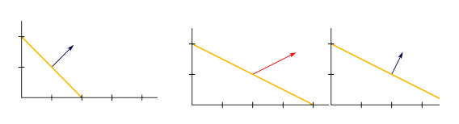
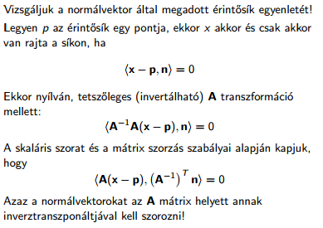
Normálisok transzformációja
Vertexek normálisait az eredeti transzformáció inverz transzponáltjával transzformáljuk.
Bizonyítás:
Eredeti
Hibás TR
Inv. Tra. TR
Megjegyzés: vektor homogén koordinátája 0 (pontoknál 1)

Slide 15
Phong árnyalás
Minden fragmentre kiszámítjuk az objektum színét: ambiens modellben, diffúz modellben (minden fényforrásra) és spekuláris modellben (minden fényforrásra). A végeredmény a három modellből adódó fénymennyiségek összege.
Mivel fragment műveletről van szó, a fragment shaderben fogjuk az árnyalást megvalósítani.
A fénysugarakról szeretnénk majd tudni, hogy az objektumainkról merre verődnek vissza még a világ koordináta rendszerben. Ehhez a vertex shaderben tovább kell adni a világ tr-rel (az inv. transzponáltjával) transzformált normálist, melyet az opengl automatikusan interpolál a háromszög vertexei alapján a keletkező fragmentekre.

Slide 16
Phong árnyalás
Valamint a vertex shaderben a vertexek pozícióinak világ transzformációval transzformált verzióját is tovább kell adni, hiszen a fényforrásunk pozícióját a világ koordináta rendszerben fogjuk definiálni és ebben is szeretnénk dolgozni a fénysugarak vektoraival, a keletkező fragmentekhez ezért szeretnénk tudni a
világ koordináta rendszerbeli normálisukat
világ koordináta rendszerbeli pozíciójukat
Az előbbit a világ transzformáció inverz transzponáltjával, az utóbbit csak simán a világ transzformációval szorozzuk be a vertex shaderben és adjuk tovább.

Slide 17
Adatok transzformálása a vertex shaderben
Vertex shaderben tehát alkalmazzuk a transzformációt és adjuk tovább a szükséges adatokat!
vs_out_pos = (world * vec4(vs_in_pos, 1)).xyz; vs_out_norm = (worldIT * vec4(vs_in_norm, 0)).xyz; vs_out_tex = vs_in_tex;

Slide 18
Ambiens modell
Vegyük fel az ambiens modellbeli anyagtulajdonságot és fényintenzitást
uniform vec3 Ka = vec3(0.2, 0.4, 0.6); uniform vec3 La = vec3(0.4, 0.4, 0.4);

Slide 19
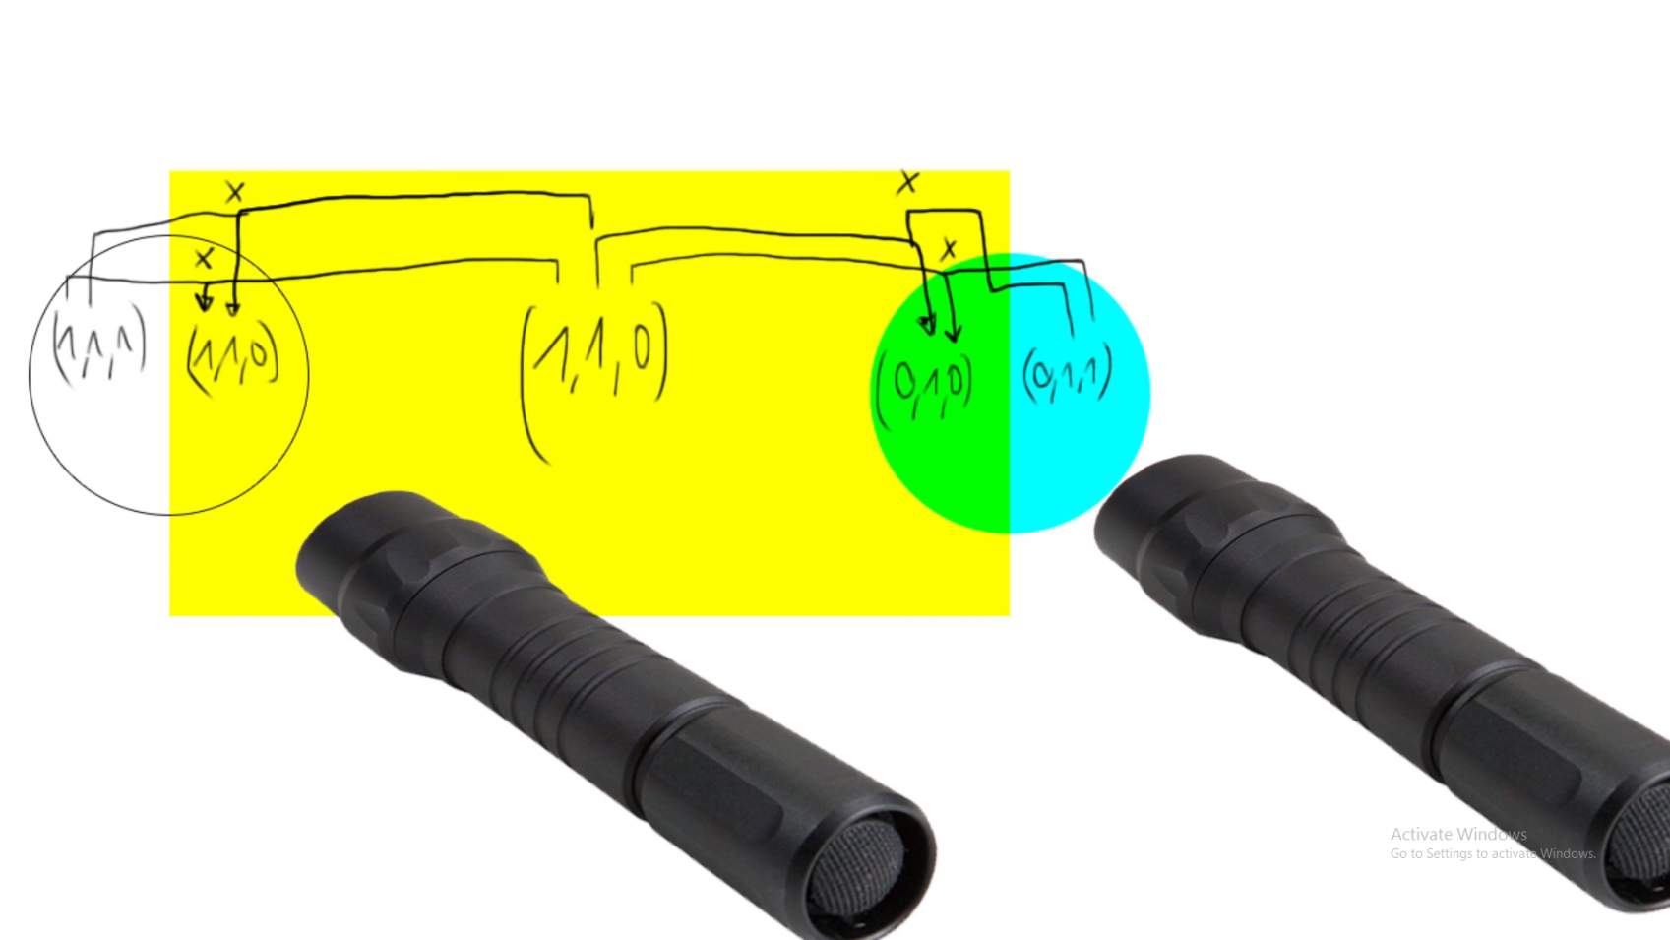
Szín számítása
Mi történik, ha színes objektumra színes fénnyel világítunk? Hullámhosszonként szorzódik az intenzitás.
Cián lámpa
Saját szín
Fehér lámpa

Slide 20
Ambiens modell
A lámpás példa alapján:
A végső szín pedig:
vec3 ambient = La * Ka;
fs_out_col = vec4(ambient, 1);

Slide 21
Diffúz modell irányfényforrással
Egyetlen fényforrásunk lesz: egy irány fény, vegyük fel az irányát
Vegyük fel a diffúz modellbeli anyagtulajdonságot és fényintenzitást
uniform vec3 light_dir = vec3(-1,-1,-1);
uniform vec3 Kd = vec3(0.2, 0.4, 0.6); uniform vec3 Ld = vec3(0.4, 0.6, 0.6);

Slide 22

Diffúz modell irányfényforrással
Mivel a normal és a toLight is normalizálva van már, a skaláris szorzat a közbezárt szög koszinuszát adja meg.
Számítsuk ki a diffúz összetevőt!
// fragmenthez tartozó normális
vec3 normal = normalize(vs_out_norm);
// fragmentből a fényforrás felé mutató vektor
vec3 toLight = -normalize(light_dir);
// diffúz együttható
float di = clamp( dot( toLight, normal), 0.0f, 1.0f );
vec3 diffuse = di * Ld * Kd;
toLight
normal
Obj
cos(theta) = 1
normal
Obj
cos(theta) = 0
Hogy miért cos? Lambert-féle koszinusztörvény.
Mit kellene változtatni pont fényforráshoz?
toLight

Slide 23
Diffúz modell
Adjuk hozzá a diffúz tagot a végső színhez. Emlékezzünk vissza, hogy az egyes modellekben számolt intenzitások összeadódnak. Ha több fényforrásunk lenne, mindegyik hozzájárulna a diffúz taghoz.
fs_out_col = vec4(ambient + diffuse, 1);

Slide 24
Spekuláris modell
Vegyük fel a spekuláris modellbeli anyagtulajdonságot és fényintenzitást
Ez már függ a kamera pozíciójától is, ezért vegyünk fel egy ilyen változót
uniform vec3 Ks = vec3(1.0, 1.0, 1.0);
uniform vec3 Ls = vec3(1.0, 1.0, 1.0);
uniform vec3 eye_pos;

Slide 25
A Render függvényben állítsuk be az értékét rajzolás előtt
glm::vec3 eye = m_camera.GetEye();
glUniform3fv(glGetUniformLocation(m_programID, "eye_pos"), 1, &eye.x);

Slide 26

Spekuláris modell
fényforrás
// kamera felé mutató vektor
vec3 e = normalize(eye_pos - vs_out_pos);
// a felületről tökéletesen visszatükröződő fénysugár
vec3 r = reflect(-toLight, normal);
// spekuláris együttható
float si = pow( clamp( dot(e, r), 0.0f, 1.0f ), 32);
vec3 specular = si * Ls * Ks;
-toLight
normal
objektum
e
r
Minél jobban azonos a visszavert fénysugár a kamerába mutató vektorral, annál erősebb a csillanás. Skaláris szorzat segítségével számoljuk ki a bezárt szög koszinuszát. Majd ezt még hatványozzuk is, így hamarabb lecseng, csak kisebb szögekből nézve fog csillanni.

Slide 27
Spekuláris modell
Végső szín:
fs_out_col = vec4(ambient + diffuse + specular, 1);

Slide 28
Textúra használata
A textúrában tárolt szín tekinthető az objektum anyagtulajonságának, így egyszerűen az anyagtulajdonságokat (Ka, Kd, Ks) szorozzuk meg vele. Azonban mivel minden tagot megszorzunk, ki is emelhetjük a tagot:
+ CPU-n: glActiveTexture, glBindTexture, glUniform1i...
uniform sampler2D texImage; //... vec4 textureColor = texture(texImage, vs_out_tex); fs_out_col = vec4(ambient + diffuse + specular, 1) * textureColor;

Slide 29
Textúra betöltése
A textúra használatához szükségünk lesz egy textúra erőforrás azonosítóra. Továbbá egy változóra, melyben tároljuk a fragment shaderben a textúra sampler2D uniformjának helyét. Headerben:
GLuint m_loadedTextureID; // betöltött textúra erőforrás azonosító
GLuint m_loc_tex; // uniform változó helye a shaderekben
Ezt követően a MyApp.cpp InitTextures() függvényében fájlból betöltjük a textúrát:
m_loadedTextureID = TextureFromFile("earth.jpg");
Majd lekérjük a uniform helyét az Init() függvényben:
m_loc_tex = glGetUniformLocation(m_programID, "texImage");

Slide 30
Mintavételező beállítása
Miután rendelkezésünkre áll a betöltött textúra nincs más dolgunk mint rajzolás előtt egy mintavételzőt aktiválni és hozzá kapcsolni a rajzolni kívánt textúrát, valamint beállítani a mintavételezőnek megfelelő uniform változót. Render()-ben a kirajzolás felett:
// feladat - textúra
glActiveTexture(GL_TEXTURE0);
glBindTexture(GL_TEXTURE_2D, m_loadedTextureID);
glUniform1i(m_loc_tex, 0);

Slide 31
Példafeladatok:
Rajzoljuk ki egy piros vonallal az egyenlítőt:
//Egyenlítő kirajzolása
if(abs(vs_out_tex.y-0.5) < 0.01)
{
fs_out_col = vec4(1,0,0,0);
}
Rajzoljuk ki fehérrel a hósapkákat:
//Hósapkák kirajzolása:
if(vs_out_tex.y > 0.90 || vs_out_tex.y < 0.1)
{
fs_out_col = vec4(1,1,1,1);
}

Slide 32
Pontfényforrás
Pont fényforrás megvalósításához szükségünk van egy újabb uniform változóra, melyben tároljuk a fényforrás helyét: (fragment shaderbe:)
uniform vec3 light_pos = vec3(0,10,0);
A fényforrás helyét felhasználva a toLight a következő lesz:
//Pont fényforrás esetén:
vec3 toLight = -normalize(vs_out_pos-light_pos);

